Slide 1

Верблюдизация / process camelization
oldies but goldies: PI rebuilt
Выпуск начальный

Slide 2
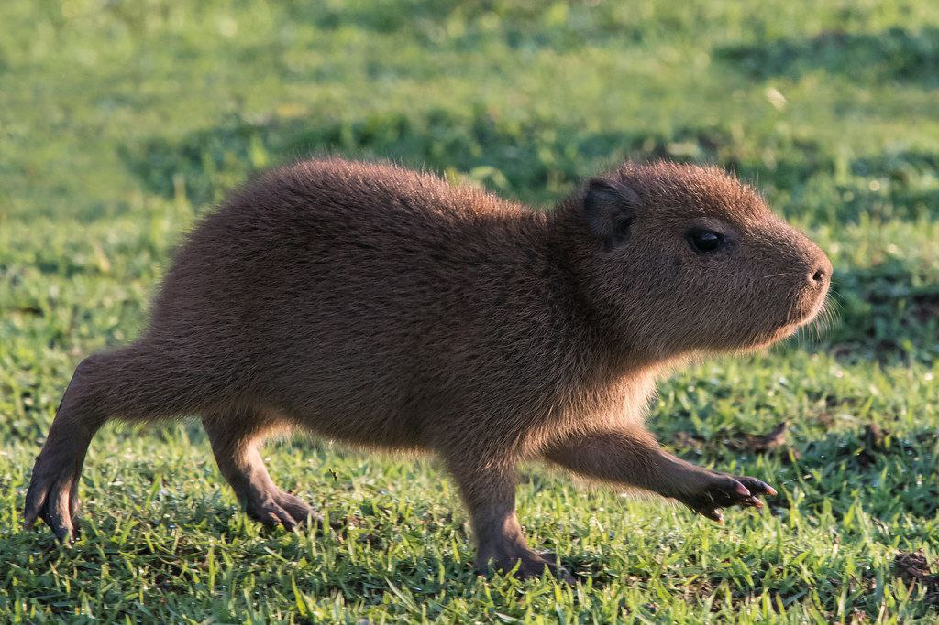
Движение от
Утаскиваем из классического PI 7.3 образца 2007г самое лучшее:
Адресация: PARTY | SYSTEM | {urn:namespace}Kapibara_OutAsync
SPROXY и XI-протокол
Готовый UI работы с ICo и фреймворк «несколько AAE»
Enterprise Services Repository
UI/UX мониторинга SXI_MONITOR

Slide 3
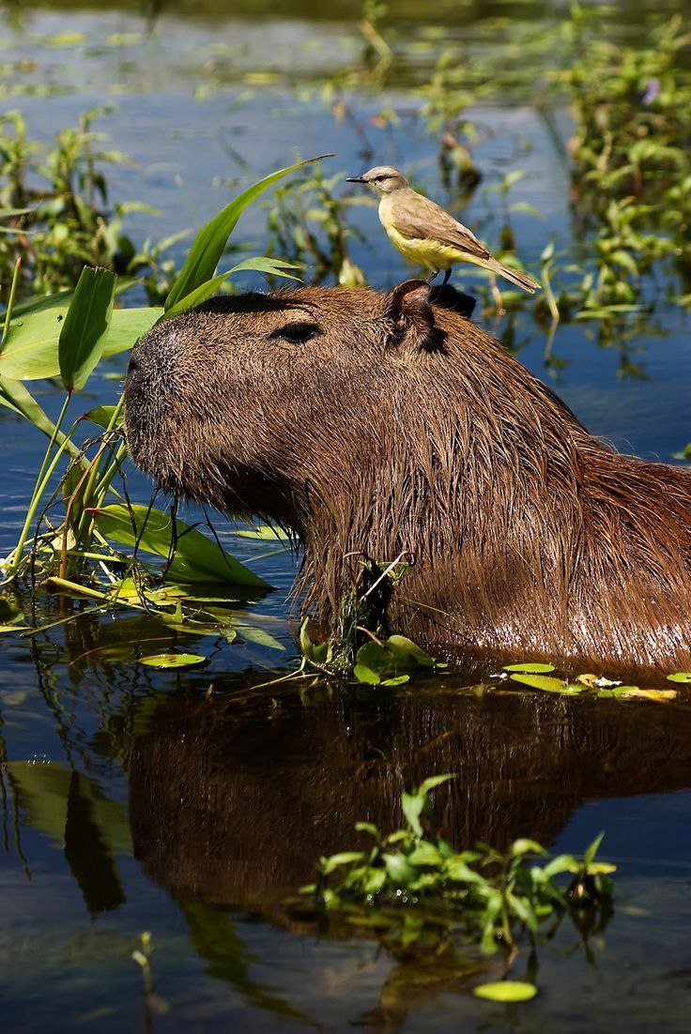
Движение К
Containers First
Camel-4, Quarkus, GraalVM
Исполнение JVM и нативного кода
Oldies but goldies: пересборка старых идей на новом стеке
Fake Adapter Engine как обёртка
Fake ESR для структур данных, видимый из SPROXY по SimpleQuery
Open Source исходники на гитхабе
Коммьюнити заинтересованных пользователей

Slide 4
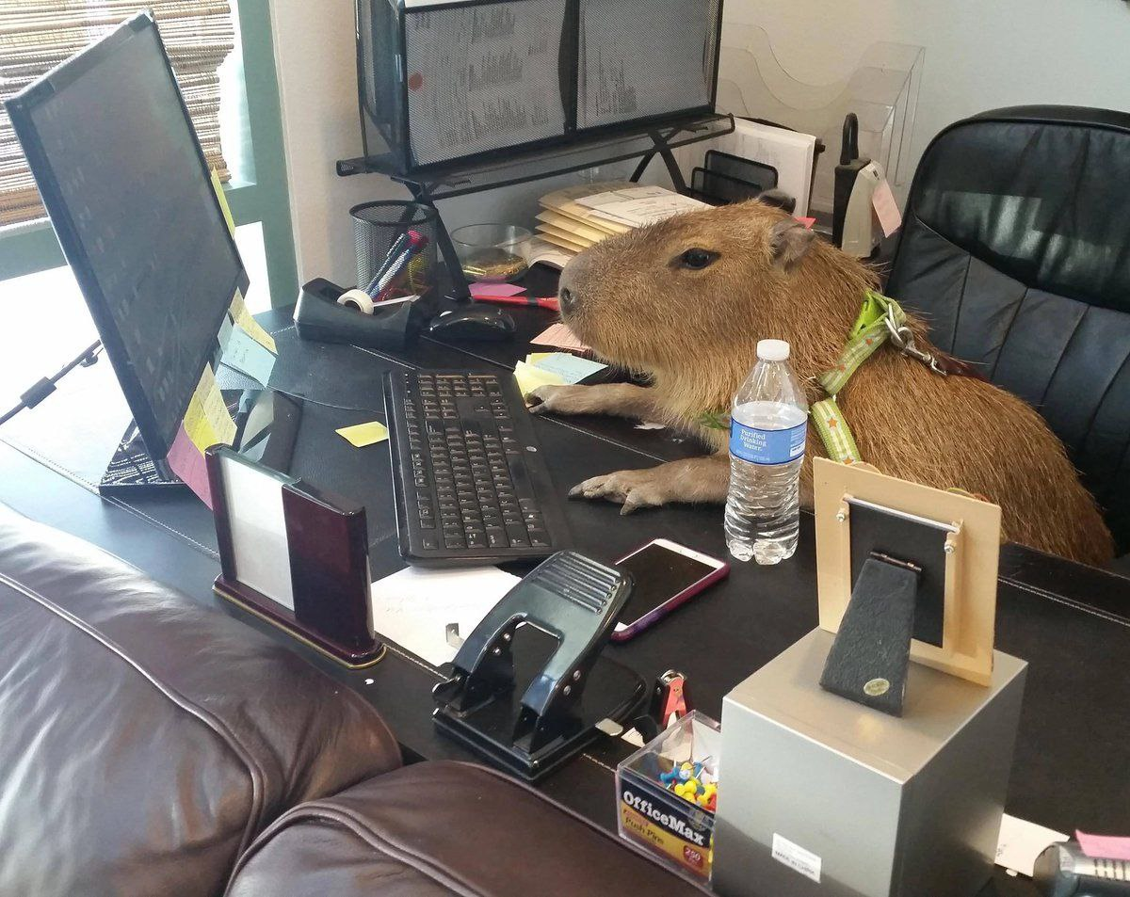
ROADMAP-2023.1
Работающий прототип монолитного FAE
XI-протокол
FAE регистрируется в SLD, RWB, CentralAAE, получает обновления кэша
FAE интерпретирует обновления кэша и превращает их в маршруты Camel
Receiver Determination, Interface Determination, XPath превращаются ... превращаются брюки ... в элегантные шорты!
Маршруты Camel выполняются локально в монолите
Прикладной мониторинг ведётся в реляционной СУБД и в Elastic
UI мониторинга в виде ZXI_MONITOR ALV-grid в абап-стеке
Mapping Runtime выполняет XSLT и Groovy-меппинги из репозитория
Первая версия FESR
FESR объединяет данные двух реальных ESR и выступает общим прокси
FESR добавляет в выдачу данные из локальной файловой системы

Slide 5
Примерный факт нА 2023-05-19
Работает XI-протокол, протестировано на ABAP, Java, CPI
FAE регистрируется в PO 7.5 и получает обновления кэша. Пока не понимает и не транслирует в маршруты
Написаны метаданные CamelAdapter для файлового консюмера и продюсера
Написаны тонны парсеров и генераторов, сервлетов
Для FESR написан первый прототип, получена ясность о дальнейшей сложности и пока отложено. FAE в приоритете

Slide 6
ПОКА-ПОКА
Wiki: https://github.com/rsugio/karlutka/wiki
Исходники: https://github.com/rsugio/karlutka
iliya.kuznetsov@gmail.com или в телеге

